Slide 1
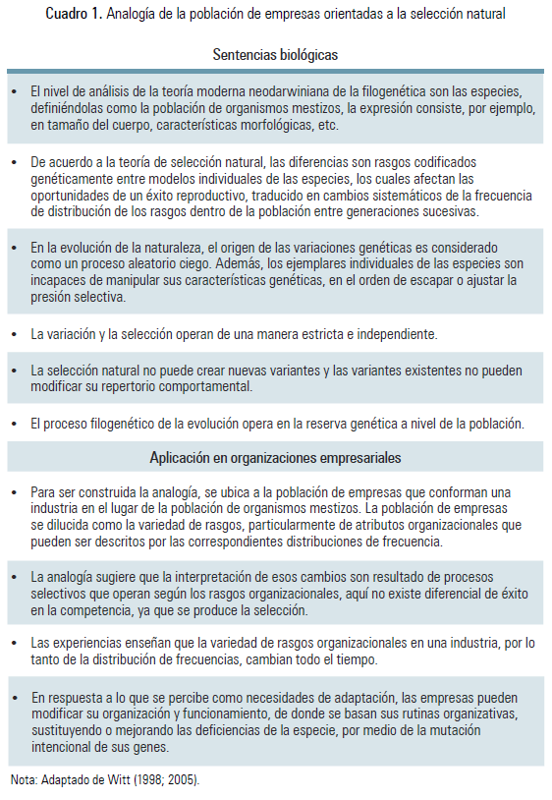
Cuadro 1 from Lara Rodríguez, J., Rojas Contreras, C., & Martínez Buitrago, J. (2015). Evolución organizacional: inducción socio-biológica para el entendimiento de la metáfora. AD-Minister, 0(26), 101-122. doi:http://dx.doi.org/10.17230/ad-minister.26.5

